Slide 1
Cooper的定位和价值

Slide 2
Cooper的定位

Slide 3
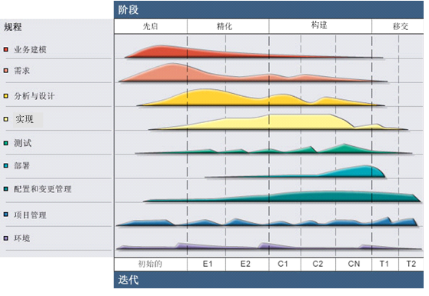
Cooper的定位
软件架构师建立、分析和改进软件结构的核心工具
根据架构模式创建初始软件结构
总结架构模式补充到参考架构中
架构设计
架构实现
架构验证
架构评审
架构规划
提高对设计原则的遵从和思考
提高架构评审的深度和效率
评估架构设计和实现间的差异
丰富样本库并抽象成多种架构模式
评价软件结构的质量

Slide 4
Cooper的六大价值

Slide 5
定量的评价模型
价值1

Slide 6
我们现存的问题
有些架构师想了解自己设计和研发的系统的结构怎么样，没有系统的指导和工具

Slide 7
构造评价模型的核心思想
架构决策时考虑的因素不是单一的，同样评价软件结构考虑的方面也应该不是单一的
架构决策时考虑的因素很多时候是冲突的，同样评价软件结构考虑的不同方面也应该是“此消彼长”的
在采用J2EE方案实现的企业管理软件中，按着技术类型组织组件的方式使得关系合理性提高，但一定会造成内聚性下降

Slide 8
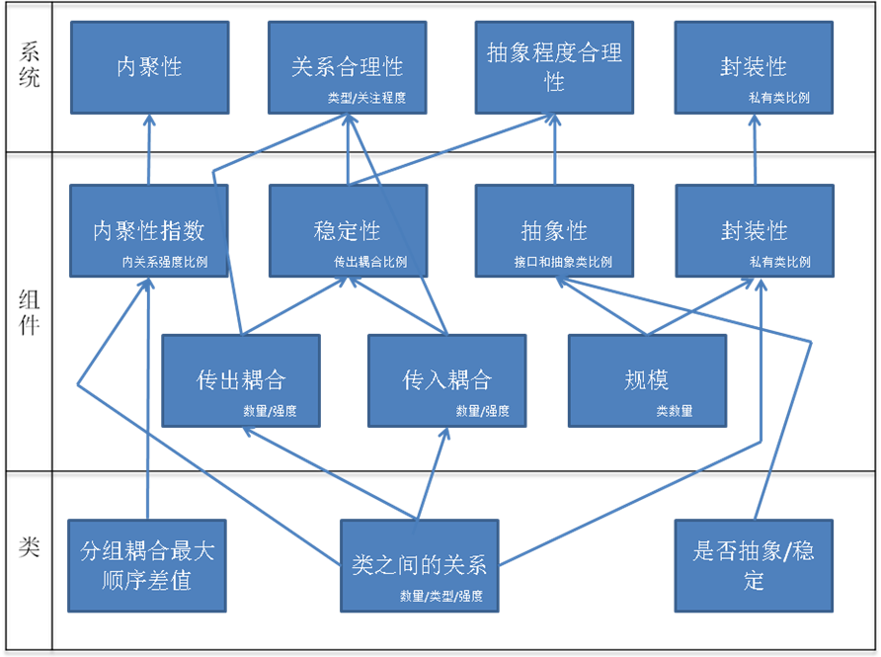
定量的评价模型
优90~100
良80~90
中60~80
劣0~60
软件系统的整体结构质量
不同粒度软件元素的指标体系
业界认可的设计原则
无环依赖原则
稳定依赖原则
稳定抽象等价原则
高内聚低耦合原则
重用原则
隔离变化原则

Slide 9
评价模型是怎么演进来的
开源项目的分析和跟踪
Cooper自己的研发经历
感悟
实践
观察
交流
对设计原则的遵从和思考
样本数据的积累和分析
对方法体系的理解
架构审计中的交流和思考
对发展方向的思考
方法学支持时的交流和吸纳

Slide 10
评价模型中已有的“土”政策
复用不应该表现为耦合性增加——最大耦合顺序差值
从产品线的角度上看，应该提高业务组件对平台组件依赖问题的严重程度
从东软遇到的实际问题出发，应该反对公共耦合——增加类关系类型TableRelation
只有一个实现类的接口没有表现出抽象价值——抽象类资格评判器
稳定性除了有关系的组件个数外，还应涉及耦合的强度

Slide 11
结构问题可视化/早发现
价值2

Slide 12
我们现存的问题
部分研发的重要的软件系统的实现结构换乱，开发人员应付/抱怨，领导不了解/没重视，没有给提升结构质量足够的成本。没有一种呈现实际的实现结构的办法，使得大家没有共识
在产品和平台的研发中由于不重视结构问题，经常形成大一统的怪兽，很难拆解。使得它演化越来越困难，改进的成本越来越高

Slide 13
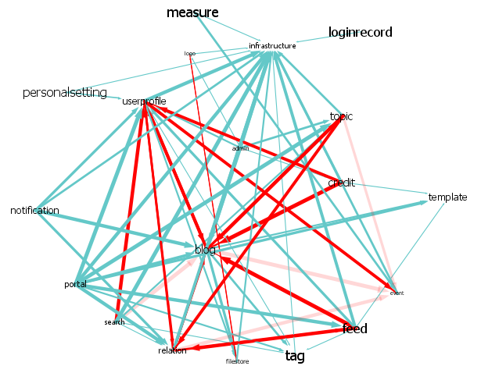
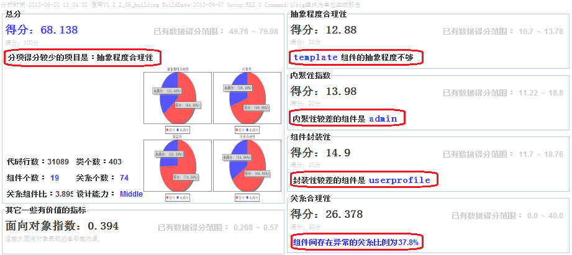
结构问题可视化/早发现
Cooper通过将软件结构中的问题可视化，让大家直观的看到，建立共识，来推进实际软件的结构质量的改进
在产品和平台的研发中，通过将Cooper作为日常分析软件结构的工具，以及在架构评审时要求使用Cooper发现结构问题，能够让架构师尽早的管控结构问题

Slide 14
Cooper可以发现的结构问题
不合理的依赖关系
下层组件对上层组件的依赖
彼此/循环依赖
稳定的组件依赖了不稳定的组件
共享数据库表
低质量的组件
高耦合低内聚的组件
封装性差的组件
抽象性差的组件

Slide 15
已有的实践
抽取平台时，给架构师提供领域业务组件依赖应用业务组件的类列表，帮助识别抽取任务和成本
研发产品时，时刻让架构师关注产品结构，避免形成“牵一发而动全身”的问题

Slide 16
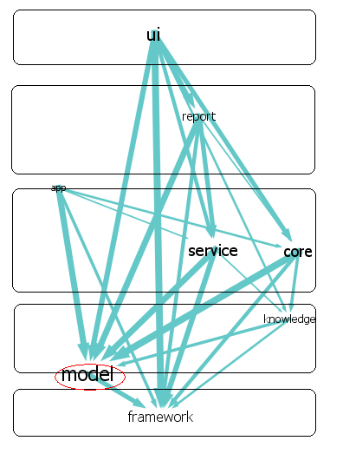
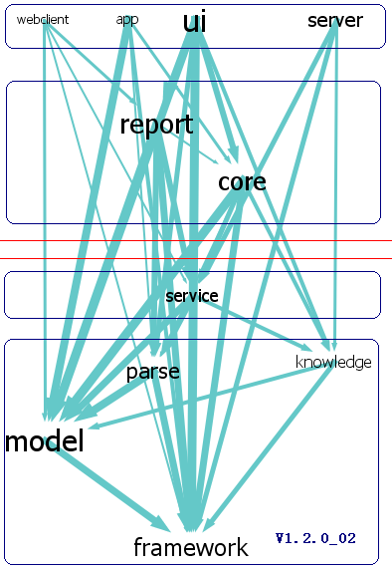
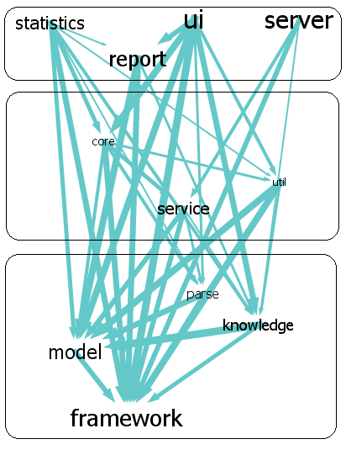
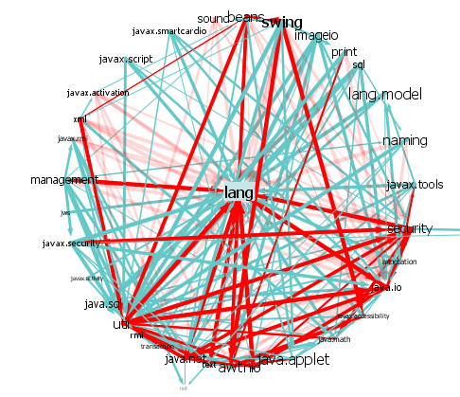
研发产品时，时刻让架构师关注产品结构，避免形成“牵一发而动全身”的问题
Cooper自己
2010~~~~~~~~~~~~~~~~~~~~~~~~~~~~2013
这是JDK1.6，避免Cooper成为这种结构的保证就是Cooper

Slide 17
辅助识别领域业务组件
价值3

Slide 18
我们现存的问题
在实施软件产品线方法过程中，对应用工程中编写的领域逻辑缺少发现的机制和工具，使得部分属于领域工程的领域业务组件没有在领域工程组进行维护，削弱了软件产品线的生产力

Slide 19
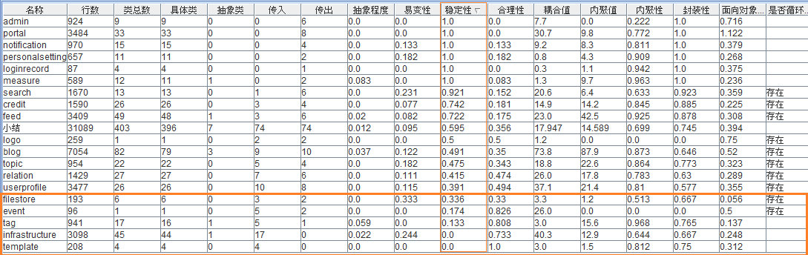
辅助识别领域业务组件
Cooper通过计算业务组件的稳定性，辅助架构师判断该业务组件是否具有领域业务组件的资格

Slide 20
自动生成结构调整建议
价值4

Slide 21
我们现存的问题
有些架构师想改进自己的系统结构，不知道怎么采用合适的步骤来做，成本不知道怎么估算

Slide 22
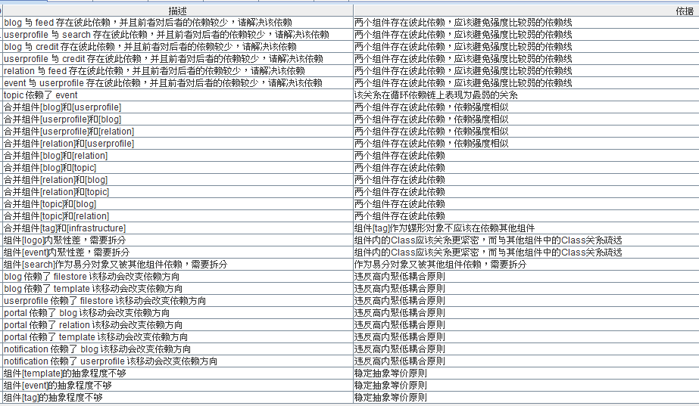
自动生成结构调整建议
通过分析Cooper计算出的结构调整建议能够帮助架构师知道怎么改进软件结构
通过大家不断地应用Cooper，积累丰富的知识库数据，通过数据提升结构调整建议的合理性

Slide 23
结构调整虚拟执行
价值5

Slide 24
我们现存的问题
有些架构师想改进自己的系统结构，不知道对软件结构的调整是否向好的方向发展

Slide 25
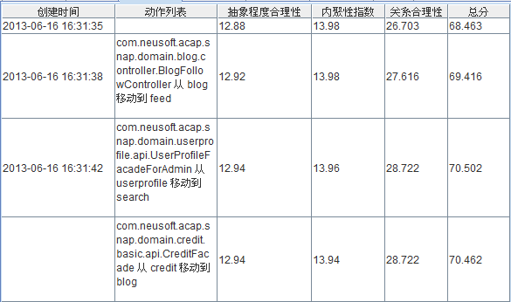
结构调整虚拟执行
通过使用Cooper提供的结构调整虚拟执行器，能够使架构师模拟改进程序结构的效果，通过量化的数据比对来判断这种改进是否合理
关系个数下降，当前为[72]，之前为[74]。
关系个数与组件个数的比值下降，当前为[3.789]，之前为[3.895]。
总分升高，当前为[70.462]，之前为[68.463]。
抽象程度合理性得分升高，当前为[12.94]，之前为[12.88]。
内聚性得分下降，当前为[13.94]，之前为[13.98]。
封装性得分下降，当前为[14.86]，之前为[14.9]。
关系合理性得分升高，当前为[28.722]，之前为[26.703]。
耦合值升高，当前为[18.074]，之前为[17.947]。
内聚值下降，当前为[14.526]，之前为[14.589]。

Slide 26
关注程序细节内容的分析器
价值6

Slide 27
我们现存的问题
架构师在分析和改进软件结构时需要的信息有差别，采用一个统一的评价模型和问题发现机制是不够的

Slide 28
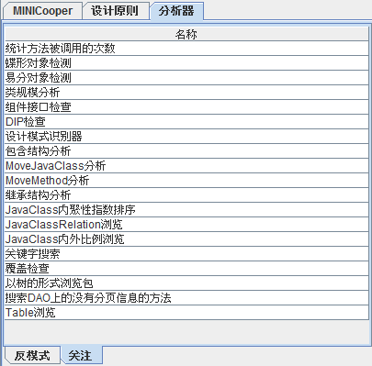
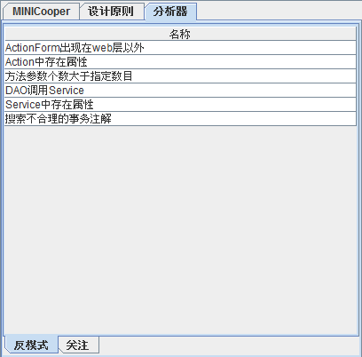
关注程序细节内容的分析器
Cooper通过提供一个开放式的分析器框架来弥补我们在改进程序结构时需要的其他信息，以及用这种手段来积累大家的经验
Cooper默认提供了25种分析器，满足架构师在分析程序结构时需要的信息

Slide 29
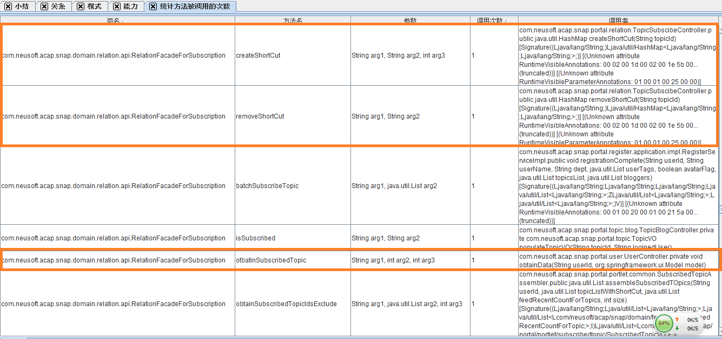
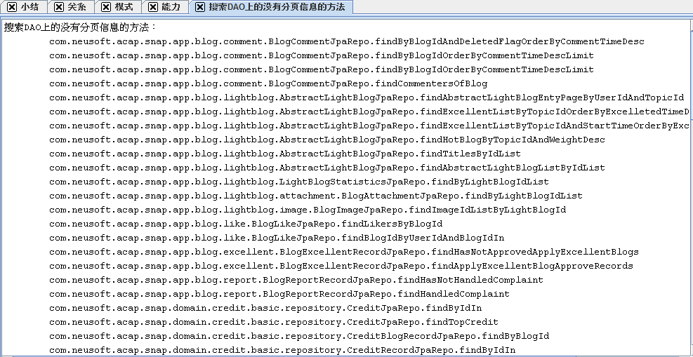
已有的实践
SNS
在分析平台中对外提供的API那些是特定产品个性化的API时极大的提高了效率
在执行分析资源层的性能隐患时极大的提高了效率

